Slide 1
LP 23 : Oscillations

Slide 2
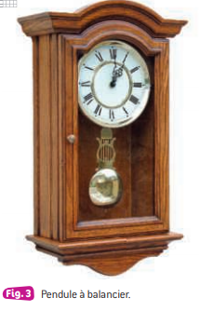
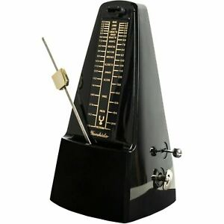
Systèmes oscillants
Micromégas TS

Slide 3
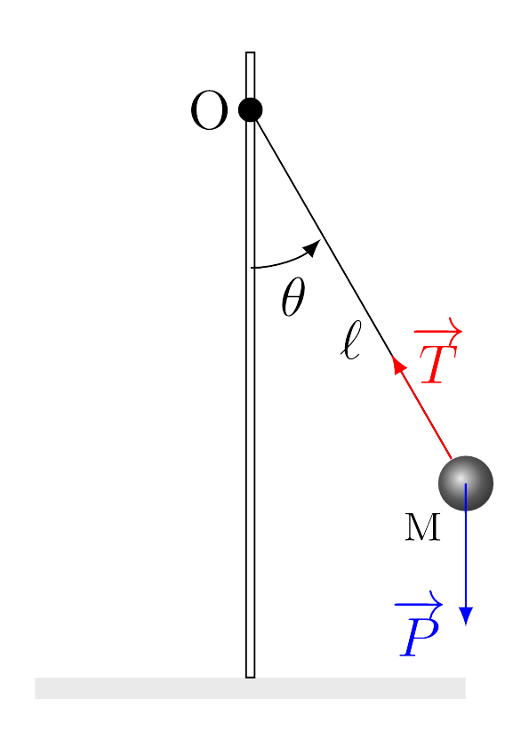
Pendule simple

Slide 4
Capteur potentiométrique Asch p. 329

Slide 5
Schéma Duffait p75

Slide 6
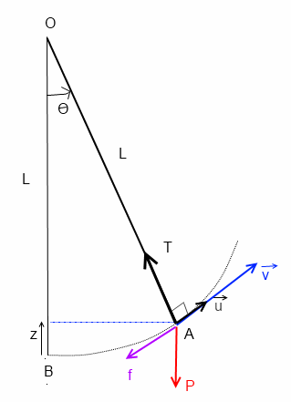
Pendule avec frottements fluides

Slide 7
Système | Pendule amorti (mécanique) | RLC (électrique)
Équation
Pulsation propre
Facteur de qualité

Slide 8
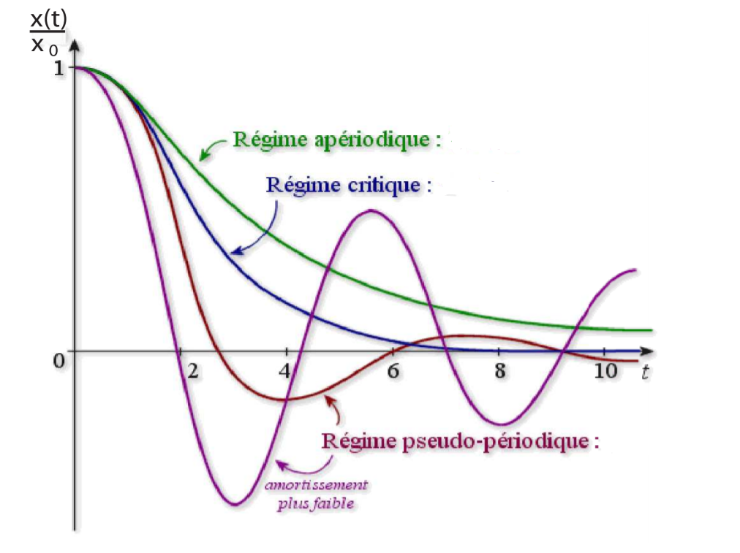
3 régimes :
θ

